Slide 1

ĐÁP CA
SAU CHÚA NHẬT XXIX
THƯỜNG NIÊN

Slide 3
THỨ HAI
SAU CHÚA NHẬT XXIX
THƯỜNG NIÊN

Slide 4
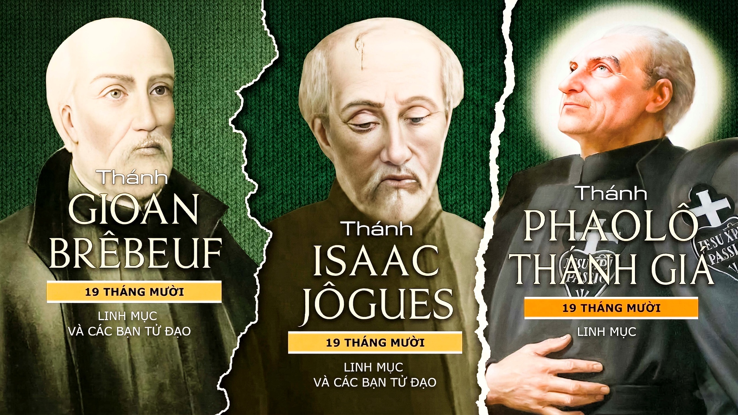

Slide 5
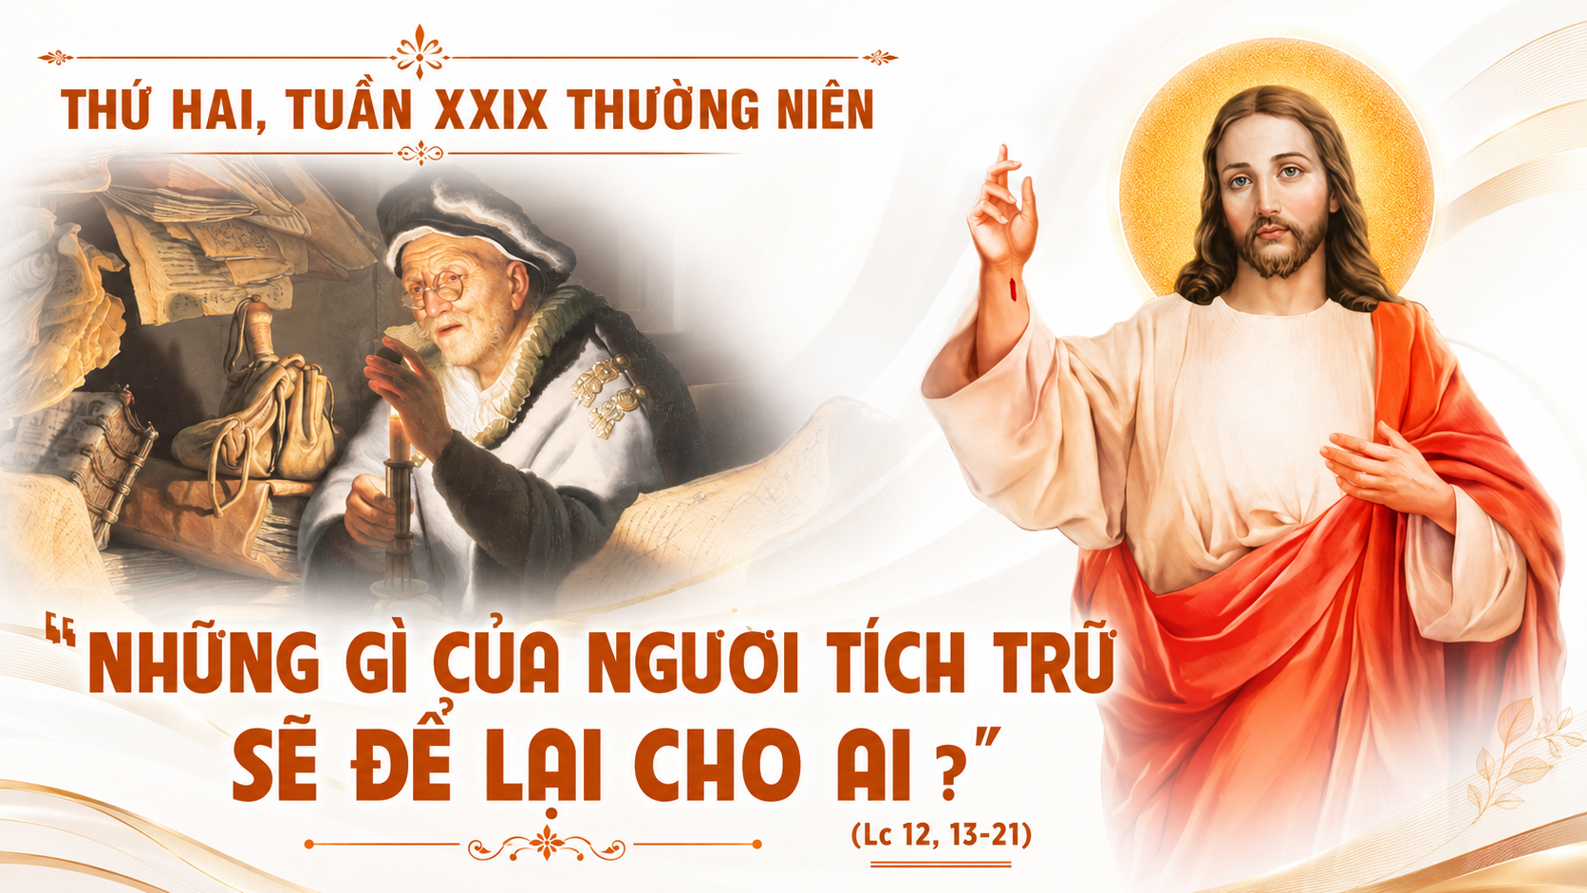

Slide 6


Slide 7


Slide 8

Đáp ca:
Chính Chúa dựng nên ta, và ta thuộc về Người.

Slide 9
Alleluia-Alleluia:
Phúc thay ai có tâm hồn nghèo khó, vì Nước Trời là của họ.
Alleluia.

Slide 12
THỨ BA
SAU CHÚA NHẬT XXIX
THƯỜNG NIÊN

Slide 13
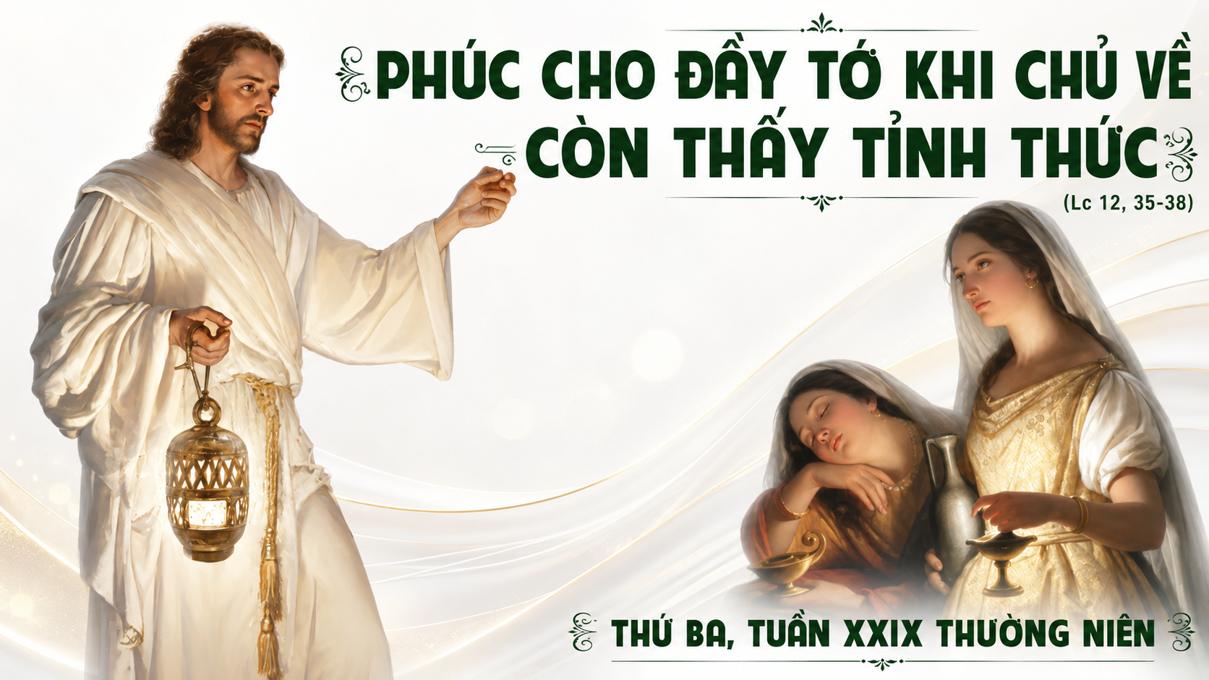

Slide 14


Slide 15
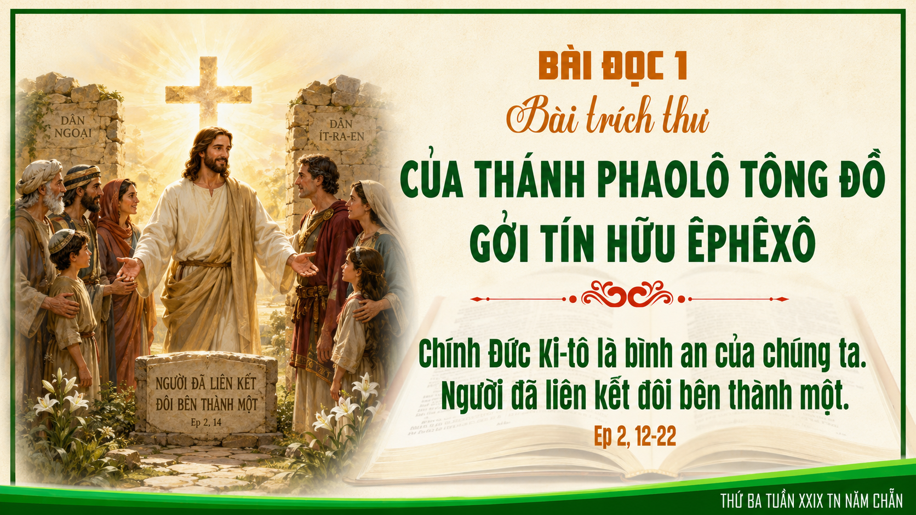

Slide 16
Đáp ca:
Điều Chúa phán là lời chúc bình an cho dân Người.

Slide 17
Alleluia-Alleluia:
Anh em hãy tỉnh thức và cầu nguyện luôn, hầu đủ sức đứng vững trước mặt Con Người.
Alleluia.

Slide 20
THỨ TƯ
SAU CHÚA NHẬT XXIX
THƯỜNG NIÊN

Slide 21
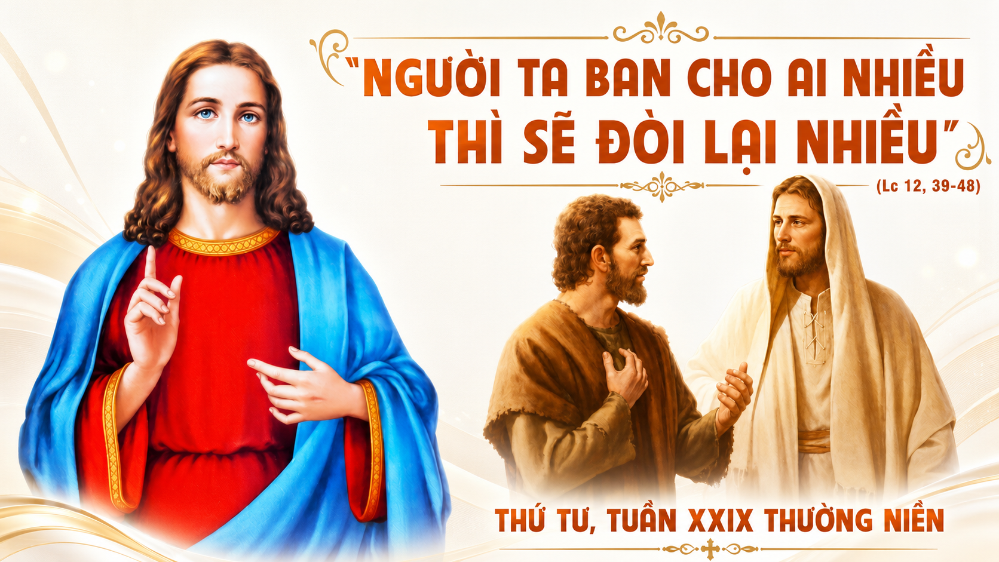

Slide 22


Slide 23


Slide 24

Đáp ca:
Các bạn sẽ vui mừng múc nước tận nguồn ơn cứu độ.

Slide 25
Alleluia-Alleluia:
Anh em hãy canh thức và hãy sẵn sàng, vì chính giờ phút anh em không ngờ, thì Con Người sẽ đến.
Alleluia.

Slide 28
THỨ NĂM
SAU CHÚA NHẬT XXIX
THƯỜNG NIÊN

Slide 29


Slide 30
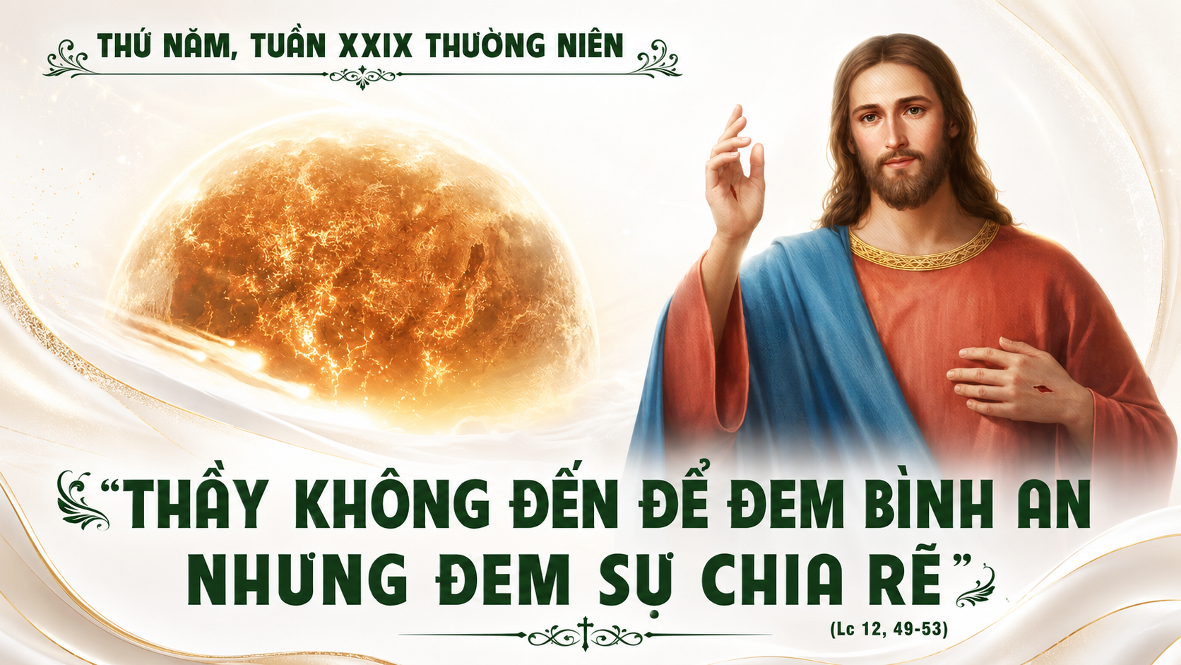

Slide 31


Slide 32


Slide 33
Đáp ca:
Tình thương Chúa chan hoà mặt đất.

Slide 34
Alleluia-Alleluia:
Tôi chấp nhận mất hết, và coi tất cả như rác rưởi, để được Đức Ki-tô, được kết hợp với Người.
Alleluia.

Slide 38
THỨ SÁU
SAU CHÚA NHẬT XXIX
THƯỜNG NIÊN

Slide 39
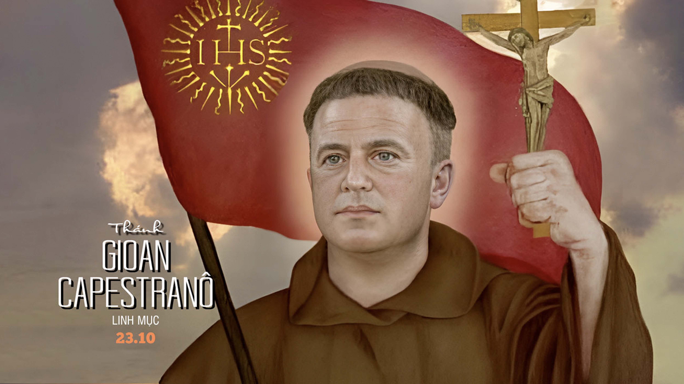

Slide 40
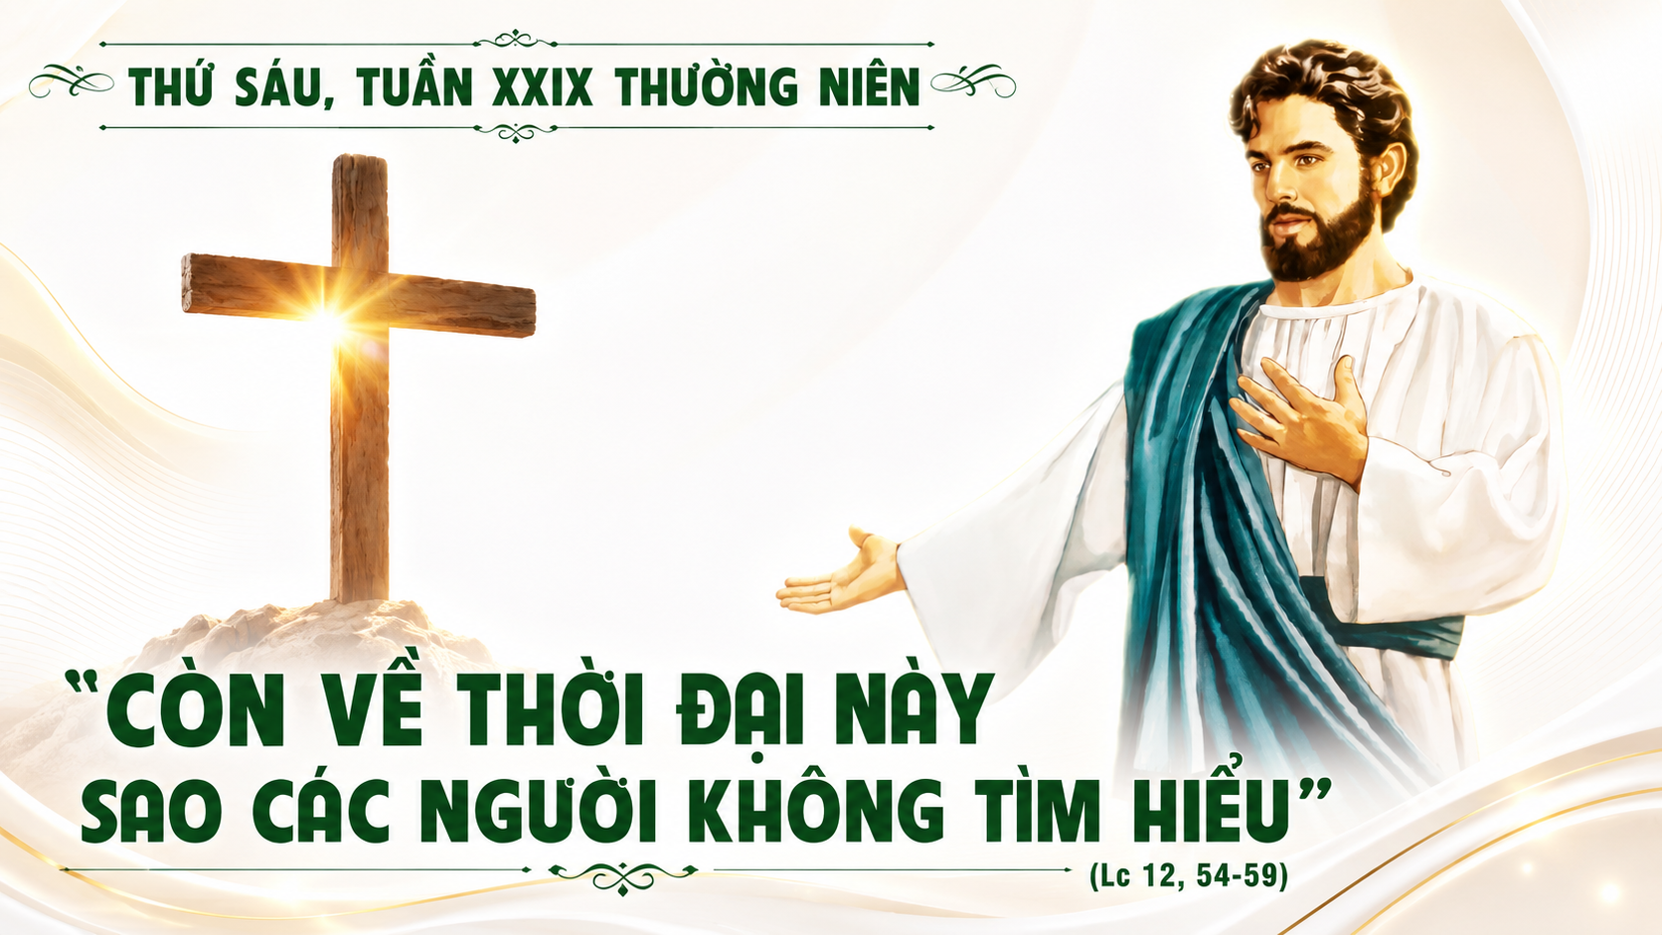

Slide 41


Slide 42
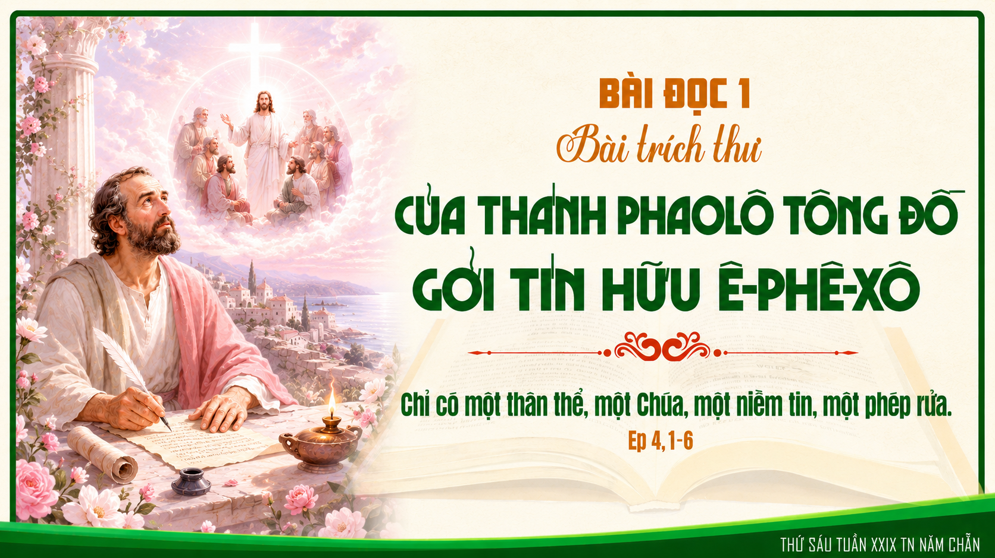

Slide 43

Đáp ca:
Lạy Chúa, đây chính là dòng dõi những kẻ tìm kiếm thánh nhan Ngài.

Slide 44
Alleluia-Alleluia:
Lạy Cha là Chúa Tể trời đất, con xin ngợi khen Cha, vì Cha đã mặc khải mầu nhiệm Nước Trời cho những người bé mọn.
Alleluia.

Slide 48
THỨ BẢY
SAU CHÚA NHẬT XXIX
THƯỜNG NIÊN

Slide 49
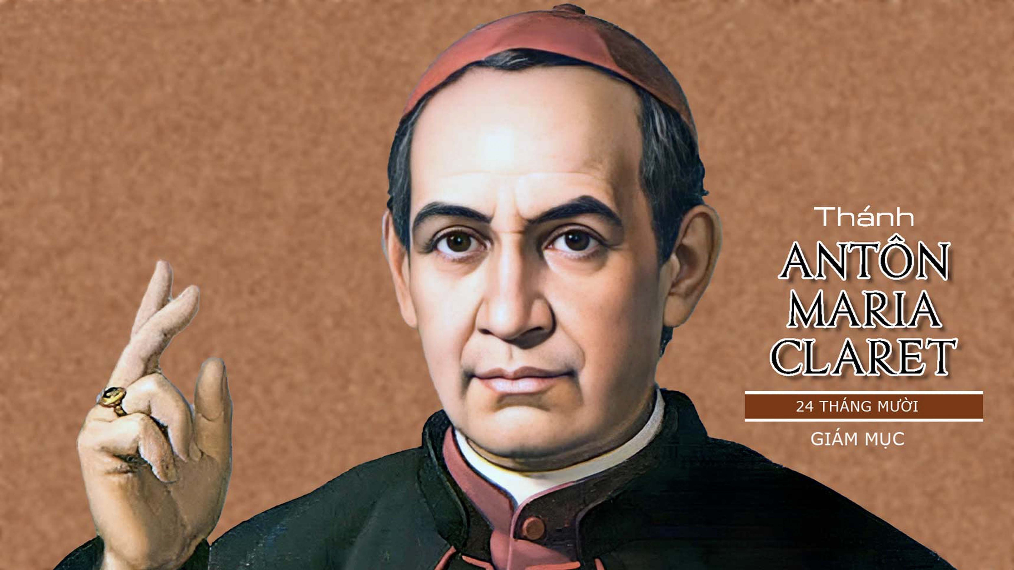

Slide 50
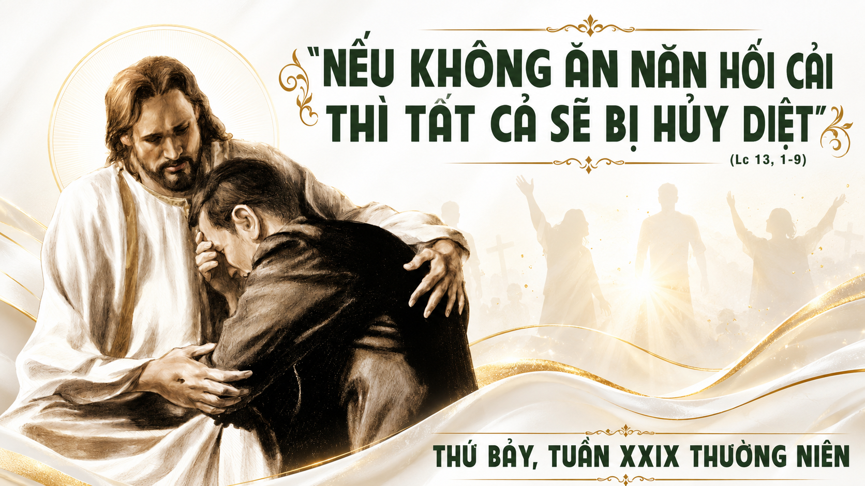

Slide 51


Slide 52


Slide 53

Đáp ca:
Ta vui mừng trẩy lên đền thánh Chúa.

Slide 54
Alleluia-Alleluia:
Đức Chúa phán : Ta chẳng vui gì khi kẻ gian ác phải chết, nhưng vui khi nó thay đổi đường lối để được sống.
Alleluia.

